Slide 1



Angular Fundamentals Klient - Serwer
Na przykładzie REST API
Filip Łada, Seweryn Łaśko
23.10.2018

Slide 2

Agenda
Definicje
REST
REST vs SOAP
REST praktyki
Przykłady
Angular

Slide 3
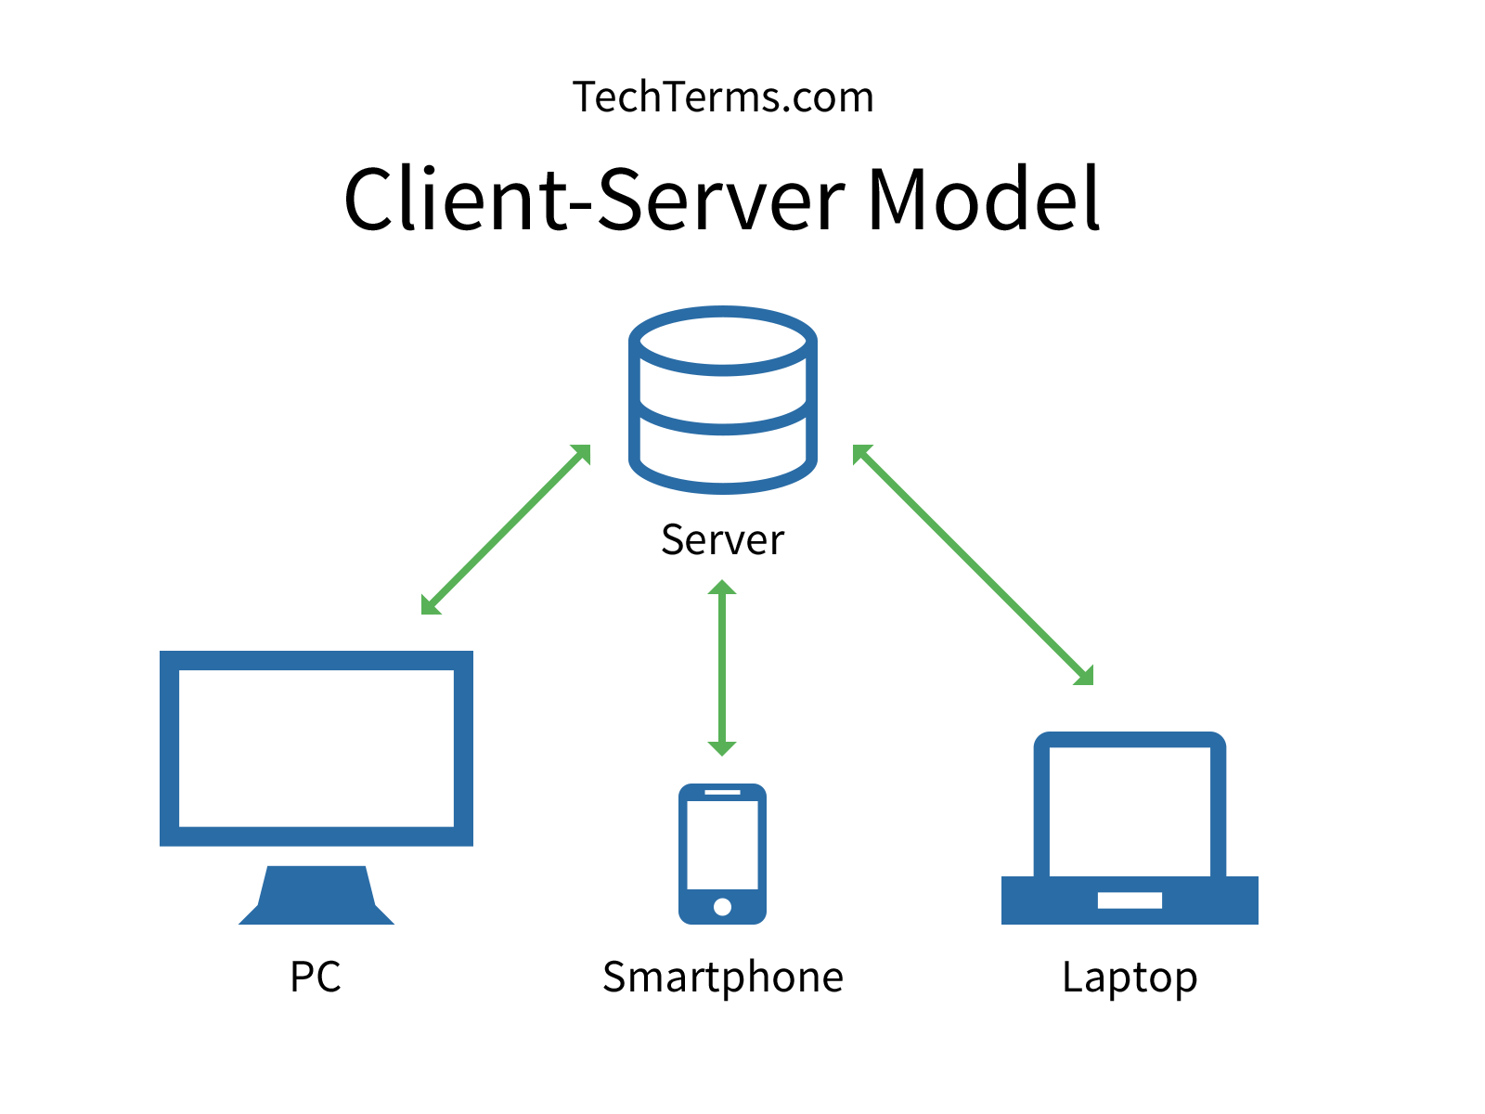

Slide 4

API
Skrót od Application Programming Interface
Opisuje jak poszczególne elementy lub warstwy oprogramowania powinny się komunikować.
W praktyce to najczęściej biblioteka oferująca metody, które umożliwiają realizację określonych zadań.

Slide 5
Web Services
WebServices - Mechanizm współpracy pomiędzy aplikacjami zainstalowanymi na maszynach rozproszonych w sieci komputerowej
Współpraca pomiędzy różnymi systemami operacyjnymi
Współpraca pomiędzy różnymi architekturami sprzętowymi
Możliwość szczegółowego zdefiniowania schematu przesyłania danych
Komunikują się za pomocą otwartych protokołów
XML jest podstawą dla usług sieciowych

Slide 6
Web Services
Usługi sieciowe Web opierają swoje działanie na XML/JSON i HTTP
XML jest metajęzykiem przy użyciu którego możliwe jest prezentacja złożonych wiadomości
Protokół HTTP jest najczęściej używanym protokołem internetowym

Slide 7
Przykład SOAP
Żądanie HTTP
POST /webservices/silnia HTTP/1.1
Host: www.domena.com
Content-Type: application/soap+xml; charset=utf-8
Content-Length: length
SOAPAction: "Some-URI"
<?xml version="1.0" encoding="utf-8"?>
<soap12:Envelope xmlns:xsi="http://www.w3.org/2001/XMLSchema-instance" xmlns:xsd="http://www.w3.org/2001/XMLSchema" xmlns:soap12="http://www.w3.org/2003/05/soap-envelope">
<soap12:Body>
<Silnia xmlns=”Some-URI">
<Liczba>string</Liczba>
</Silnia>
</soap12:Body>
</soap12:Envelope>

Slide 8
REST
Najprościej rzecz ujmując, REST jest zbiorem reguł, których powinien przestrzegać programista.
Z kolei w ujęciu bardziej technicznym, jest to wzorzec architektury oprogramowania, który opisuje jak operować zapytaniami do API i wprowadza zestaw dobrych praktyk.
REST ułatwia obsługę żądań i odpowiedzi w nowy i łatwiejszy sposób, bez konieczności odwoływania się do złożonych dokumentacji.

Slide 9
Definicja REST
REST (Representational State Transfer ) - opisuje sposób wykorzystania istniejącego protokołu HTTP do transmisji danych, wykorzystywany w usługach WWW umożliwia wymianę danych pomiędzy aplikacjami i serwerami.
Termin Representational State Transfer został wprowadzony w 2000 r. i określone przez Roy Fielding w jego pracy doktorskiej.
REST wykorzystuje zapytania GET, POST, PUT, DELETE, które w pełni odwzorowują akcje modelu CRUD (ang. Create, Read, Update and Delete)
GET – pobranie obiektu
POST – utworzenie obiektu
PUT – aktualizacja obiektu
DELETE – skasowanie obiektu
REST nie jest standardem W3C
Brak biblioteki API dla metod wysyłania i pobierania informacji
Dane wymieniane są w formacie XML lub JSON.

Slide 10
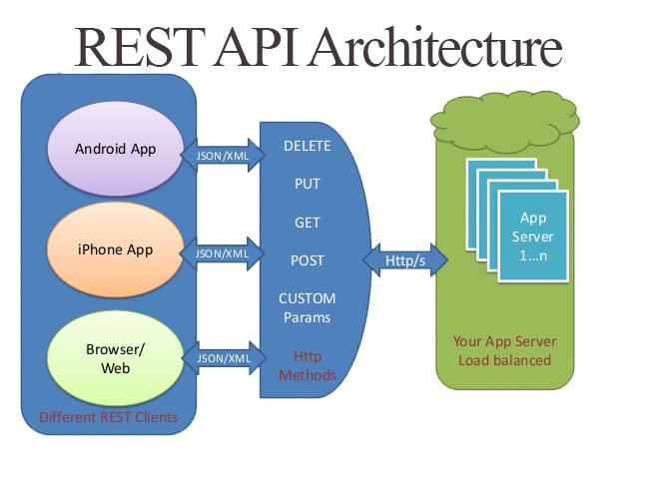
https://shareurcodes.com/blog/creating%20a%20simple%20rest%20api%20in%20php

Slide 11
REST a SOAP
W ciągu ostatnich kilku lat REST stał się wiodącym standardem architektury sieciowej i zastąpił swojego poprzednika – SOAP (Simple Object Access Protocol). Skąd ta rosnąca popularność? ☺

Slide 12
REST a SOAP
 | REST | SOAP
Format wiadomości | XML | XML wewnątrz koperty SOAP
Definicja interfejsu | brak | WSDL
Transport | HTTP | HTTP, FTP, MIME, JMS, SMTP, itp.

Slide 13
1. Proste rzeczy muszą pozostać proste
Nie ma najmniejszego powodu, by komplikować rzeczy, które powinny pozostać proste i łatwo rozpoznawalne, jak np. URL-e albo nazwy metod. REST zaprojektowano tak, by był możliwie najprostszy – pamiętaj o tym podczas tworzenia własnych systemów.
Nadrzędnym celem jest udostępnienie innym takiego interfejsu, z którego będą potrafili korzystać bez konieczności spędzania długich godzin z dokumentacją.

Slide 14
2. Trzymaj się standardu, nie rozszerzaj go niepotrzebnie
Standard restowych API został stworzony na bazie doświadczeń pochodzących z prac nad standardem W3C HTTP 1.1.
Nie musisz tworzyć np. własnego mechanizmu uwierzytelniania; wystarczy, że skorzystasz z HTTP Basic Auth, by uniemożliwić dostęp nieupoważnionym osobom.
Korzystaj z tego, co już jest zrealizowane i dostępne.

Slide 15
3. Standaryzuj żądania i odpowiedzi
Należy myśleć o restowych API w następujący sposób:
oferujesz swoim klientom dostęp do określonych metod
zapytania powinny jednoznacznie opisywać określony zasób, który może być później zmieniany.

Slide 16
4. Podążaj za trendami, ale pozostań elastyczny
Śledzenie i podążanie za trendami jest bardzo istotne, nawet jeśli chodzi o tak proste rzeczy, jak media types (typy MIME) używane podczas obsługi zapytań i odpowiedzi.
Powszechnym i najczęściej używanym w restowych API standardem są struktury JSON. Warto jednak być elastycznym i jeśli klienci sobie tego życzą, udostępnić im również możliwość komunikacji z użyciem innych struktur danych, np. XML.

Slide 17
Porównanie REST do operacji CRUD
metoda POST jest używana do tworzenia nowych rzeczy, to praktycznie odpowiednik Create z terminologii CRUD;
GET stanowi proste zapytanie z parametrami (odpowiednik Read);
metoda PUT aktualizuje lub zamienia dane, można ją traktować jako update/replace into z SQL lub Update z CRUD;
nazwa metody DELETE mówi sama za siebie i jest oczywiście odpowiednikiem Delete z CRUD.

Slide 18
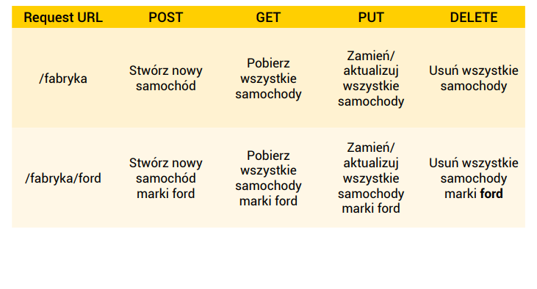
Przykład REST

Slide 19
Przykład REST
Usługi WWW stosujące REST używają prostych URL dostępu do danych
Żądanie HTTP
GET /services/autorzy/ HTTP/1.1
Host: www.biblioteka.com
Content-Type: text/html; charset=utf-8
User-Agent: Mozilla/5.0 (Windows NT 5.1; rv:2.0) Gecko/20100101 Firefox/4.0
Connection: keep-alive

Slide 20
Przykład REST (2)
Odpowiedź XML
<?xml version=”1.0” encoding=”utf-8” ?>
<autorzy xmlns:xlink=”http://www.w3.org/1999/xlink”
xmlns=”http://www.biblioteka.com/services/autorzy-ksiazek”
xlink:href=”http://www.biblioteka.com/services/autorzy/” >
<autor imiona=”Adam” nazwisko=”Mickiewicz”
xlink:href=” http://www.biblioteka.com/services/autorzy/mickiewiczadam”
id=”mickiewicz_adam” />
<autor imiona=”Stieg” nazwisko=”Larsson”
xlink:href=” http://www.biblioteka.com/services/autorzy/larssonstieg”
id=”larsson_stieg” />
<! - -
Pozostali autorzy
- - >
</autorzy>

Slide 21
Przykład REST (3)
Dane po przetworzeniu przez klienta:
<html>
<head>
<title>Autorzy</title>
</head>
<body>
<a href=”http://www.biblioteka.com/services/autorzy/mickiewiczadam”>
Adam Mickiewicz</a>
<a href=”http://www.biblioteka.com/services/autorzy/larssonstieg”>
Stieg Larsson</a>
<! - -
Pozostali autorzy
- - >
</body>
</html>

Slide 22
Przykład REST (4)
Przykładowe żądania HTTP:
GET /services/autorzy/
GET /services/autorzy/mickiewiczadam
GET /services/koszyk/
POST /services/koszyk/
PUT /services/koszyk/3
DELETE /services/koszyk/5

Slide 23
Dobre praktyki w projektach REST
Zapytanie nie powinno zwracać nadmiernej ilości danych. Jeśli to konieczne, należy zapewnić mechanizm stronicowania. Na przykład, dla żądania GET /services/autorzy/ powinno zostać zwróconych pierwszych 10 autorów, wraz z linkami następny i poprzedni.
Pomimo faktu, że REST może zwracać dowolne dane, należy upewnić się, że są te dane dobrze udokumentowane i nie należy zmienić ich przed wyświetleniem na stronie. Jeśli rezultat jest w formacie XML, można wykorzystać walidacje danych poprzez schemat lub DTD.
Żądanie GET nie powinno powodować zmiany stanu obiektów. Wszystko, co zmienia stan serwera powinno być wykonane żądaniem POST (lub innym żądaniem HTTP, takim jak DELETE lub PUT).
Zamiast pozwolić klientom budować adresy URL w swoich aplikacja, należy przekazywać pełne adresy URL w odpowiedzi REST.

Slide 24
Przykłady API wykorzystujące REST
Twitter API
http://apiwiki.twitter.com/w/page/22554679/Twitter-API-Documentation
Yahoo Search API
http://developer.yahoo.com/search/rest.html
Flickr API
http://www.flickr.com/services/api/
Google Maps API Web Services
http://code.google.com/intl/pl/apis/maps/documentation/webservices/index.html
Kontomierz API
http://kontomierz.pl/api#uwierzytelnienie

Slide 25
Podsumowanie
Mamy nadzieję, że ten krótki dokument przybliżył Ci nieco tematykę technologii REST oraz restowych API.
Najprostszym podsumowaniem jest to, że REST został zaprojektowany jako prosty standard sieciowy, który wykorzystuje podstawowe zapytania HTTP i pomaga deweloperom na efektywną wymianę informacji między różnymi usługami czy zasobami.
Dzięki prekursorom restowych API, takim jak Twitter, Facebook czy Netflix, dochodzimy wreszcie do momentu, kiedy integracja z nowymi usługami nie stanowi już problemu, a my sami możemy pracować wydajniej.

Slide 26


Angular & Typescript

Slide 27

What this presentation is NOT about

Slide 28
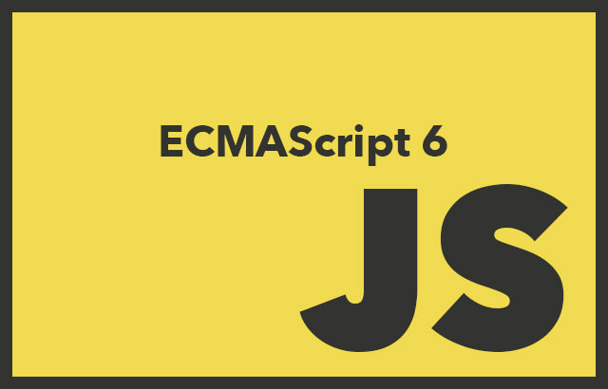
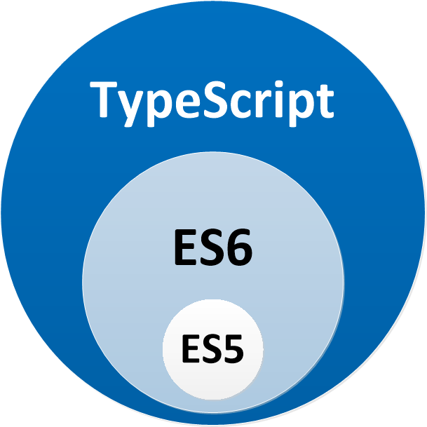
ECMAScript 6 (ES6 a.k.a. ES2015) basics
Notes:
Nadzbiór
sprawdzanie typów TYLKO na etapie transpilacji

Slide 29
Typescript basics

Slide 30
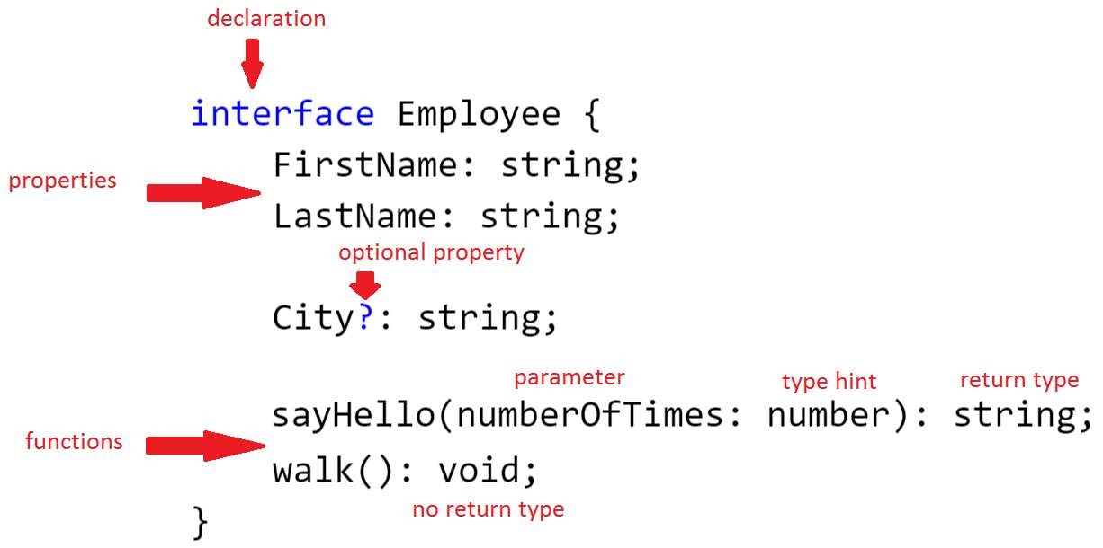
Typescript interfaces syntax

Slide 31
Typescript interfaces type safety
interface Employee {
firstName: string;
lastName: string;
city?: string;
}
let employee: Employee = {
firstName: 'Jan',
city: 'Gliwice'
} // error
function fireEmployee(emp: Employee) {
console.log(`hello ${emp.firstName}`);
}
fireEmployee({ firstName: 'Jan', lastName: 'Kowalski' });

Slide 32
Typescript (ES6) classes syntax
abstract class Animal {
private name: string;
constructor(name: string) {
this.name = name;
}
public move(distanceInMeters: number = 0): void {
console.log(`${this.name} moved ${distanceInMeters}m.`);
}
}

Slide 33
Typescript (ES6) classes syntax
class Snake extends Animal {
public move(distanceInMeters: number = 0) {
// implicitly overrides 'move' method from parent
}
}
class Horse extends Animal { }
const python = new Snake('Wunsz');
python.move(); // prints nothing
const horse = new Horse('Jack');
horse.move(34234);

Slide 34
Typescript (ES6) constructor assignment
abstract class Animal {
constructor(
private name: string
) { }
doSth(): void {
console.log(this.name)
}
}

Slide 35
Typescript (ES7) decorators
import { Component } from '@angular/core';
@Component({
selector: 'app-root',
templateUrl: './app.component.html',
styleUrls: ['./app.component.css']
})
export class AppComponent { }

Slide 36
Angular time

Slide 37
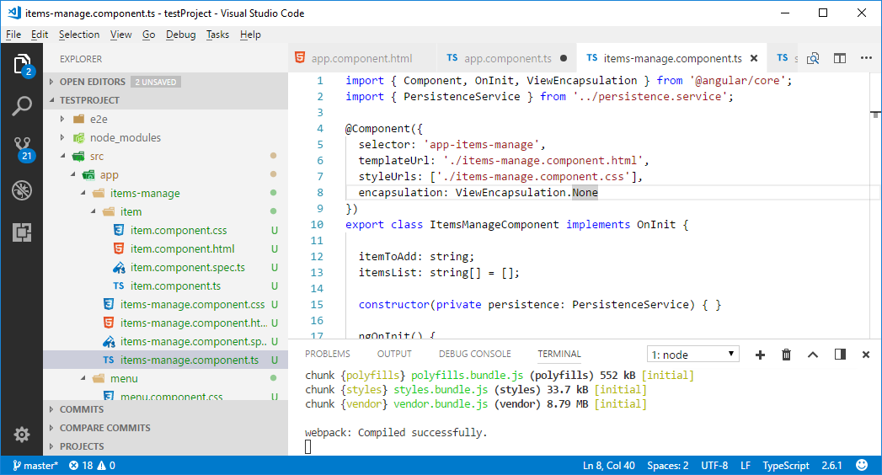
What do we need to start?
Node.js + NPM YARN
Angular CLI
Any IDE
IDE Extensions?
vscode-icons
TSLint
Angular Language Service
TS Hero
Notes:
Node Package Manager
Node.js is a JavaScript runtime built on Chrome's V8 JavaScript engine. Node.js uses an event-driven, non-blocking I/O model that makes it lightweight and efficient. Node.js' package ecosystem, npm, is the largest ecosystem of open source libraries in the world.
Command Line Interface
The Angular CLI makes it easy to create an application that already works, right out of the box. It already follows our best practices!.
Make your code really shine. Run your unittests or your end-to-end tests with the breeze of a command. Execute the official Angular linter and run clang format.

Slide 38
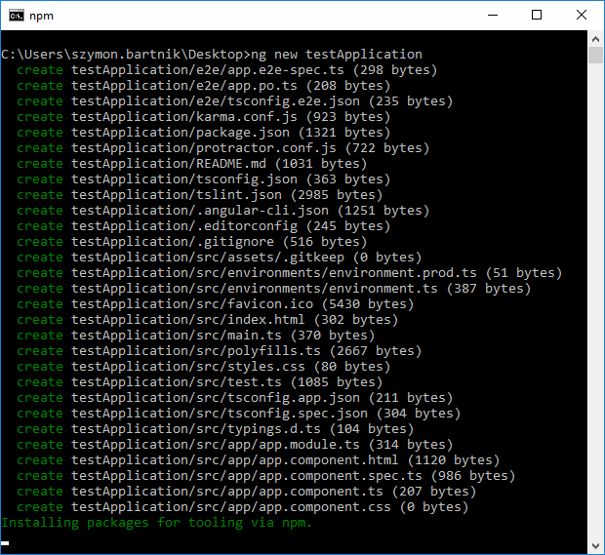
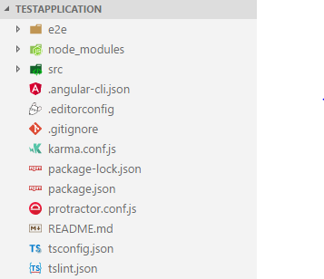
Creating Angular project template
ng new myApplicationName

Slide 39
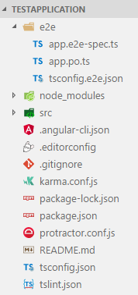
Decomposing project hierarchy
/e2e/ e2e tests sources directory
/node_modules/ downloaded dependencies (packages)
/src/ application sources directory
.angular-cli.json CLI tool configuration
.editorconfig code formatting conventions
karma.conf.js unit tests configuration
package.json project dependencies configuration
protractor.conf.js e2e tests configuration
tsconfig.json typescript compiler options
tslint.json static analysis configuration
Notes:
Angular CLI: index.html, index.ts, global styles, app name, references to other config files, additional scripts, environment configurations, CSS / SASS
.editorconfig: indent style, indent size, max line length (VS Code handles it)
karma.conf.js (test runner): testing framework (jasmine), code coverage, which browser runs
protractor.conf.js: which files, which browser
tsconfig.json (global): target ES version (ES5), what in output (*.d.ts, *.map), which typescript features should be active
tslint.json: checks for maintainability, readability, functionality errors (VS Code handles it)

Slide 40
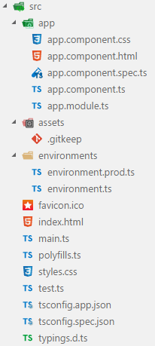
Looking into sources directory
/app/ directory for meat of living Angular app
app.component.* master component files
app.module.ts master module file
/assets/ directory for static content
/environments/ application configuration files per env
index.html master html file (contains app.comp)
main.ts application entry point
polyfills.ts fixes problems with browsers
styles.css global stylesheet file
tsconfig.*.json override typescript compiler options

Slide 41
Modules syntax
import { BrowserModule } from '@angular/platform-browser';
import { NgModule } from '@angular/core'; import { AppComponent } from './app.component';
@NgModule({
declarations: [AppComponent],
imports: [BrowserModule],
providers: [],
bootstrap: [AppComponent]
})
export class AppModule { }

Slide 42
Components syntax
Has to be registered in module (ng generate handles it)
import { Component } from '@angular/core';
@Component({
selector: 'app-root',
templateUrl: './app.component.html',
styleUrls: ['./app.component.css']
})
export class AppComponent {
title = 'app';
}

Slide 43
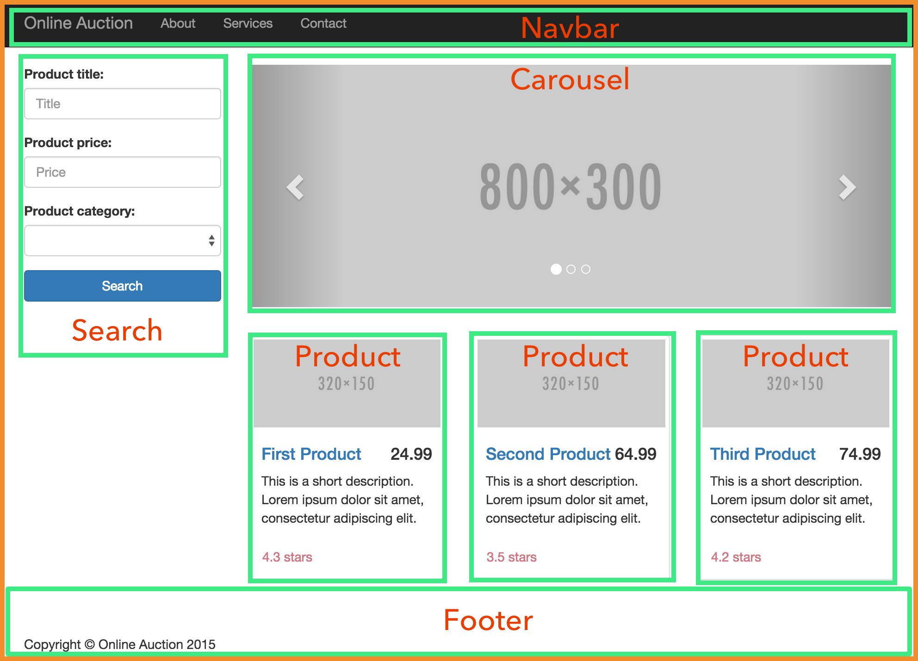
Why small components are so great?

Slide 44
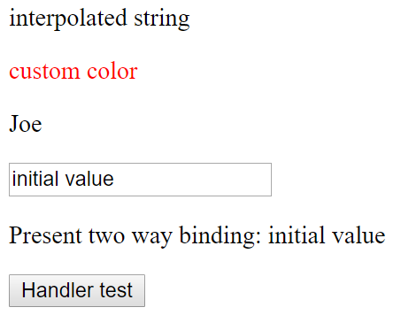
Component bindings
@Component({ selector:'app-root', templateUrl:'./app.component.html' })
export class AppComponent {
interpolatedString = 'interpolated string';
customColor = 'red';
complexObject = { name: 'Joe' };
twoWayBinding = 'initial value';
clickHandler() { alert('clicked'); }
}
<p>{{ interpolatedString }}</p>
<p [style.color]="customColor">custom color</p>
<p>{{ complexObject.name }}</p>
<input [(ngModel)]="twoWayBinding" />
<p>Present two way binding: {{ twoWayBinding }}</p>
<button (click)="clickHandler()">Handler test</button>

Slide 45
Demo – component bindings
Interpolation
Style
Two-way (model)
Event
Attribute
Class
Property
Notes:
[attr.aria-label]="actionName“
[class.special]=“isSpecial“
[disabled]=“isDisabled"

Slide 46
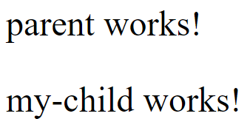
Child components
Components that exist within other components ~Paulo Coelho
Create and register component
Add child selector markup to parent’s template
@Component({
selector: 'app-root',
template: `
<p>parent works!</p>
<app-my-child></app-my-child>`
})
export class AppComponent { }

Slide 47
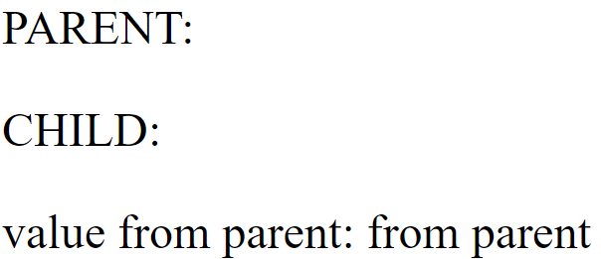
Binding between parent & child
@Component({
selector: 'app-root',
template: `
<p>PARENT:</p>
<app-my-child
[fromOutside]="value">
</app-my-child>`
})
export class AppComponent {
value = `parent value`;
}
@Component({
selector: 'app-my-child',
template: `
<p>CHILD:</p>
value from parent: {{ fromOutside }}`
})
export class MyChildComponent {
@Input() fromOutside: string;
}

Slide 48
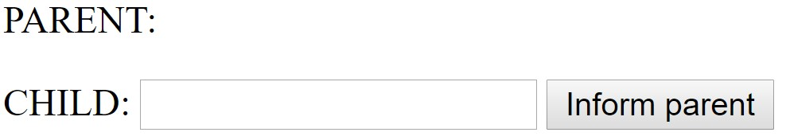
Event binding between parent & child
@Component({
selector: 'app-root',
template: `
<p>PARENT:</p>
<app-my-child
(buttonClicked)="handler($event)">
</app-my-child>`
})
export class AppComponent {
public handler(value: string) {
alert(value);
}
}
@Component({
selector: 'app-my-child',
template: `
CHILD: <input [(ngModel)]="currText" />
<button (click)="onClick()">
Inform parent
</button>`
})
export class MyChildComponent {
public currText: string;
@Output() public buttonClicked
= new EventEmitter<string>();
public onClick(): void {
this.buttonClicked.emit(this.currText);
}
}

Slide 49
Services syntax
Has to be registered in module (ng generate NOT handles it)
export interface Employee {
firstName: string;
lastName: string;
}
@Injectable()
export class EmployeeService {
public getEmployees(): Employee[] {
return [{ firstName: 'Jan', lastName: 'Kowalski' },
{ firstName: 'Ola', lastName: 'Nowak‘ } ];
}
}

Slide 50
Service consumption
import { EmployeeService } from './employee.service';
@Component({ selector: 'app-root', template: `` })
export class AppComponent implements OnInit {
constructor(
private employeeService: EmployeeService
) { }
ngOnInit() {
const empls = this.employeeService.getEmployees();
const fNames = empls.map(x => x.firstName).join(', ');
alert(fNames);
}
}

Slide 51
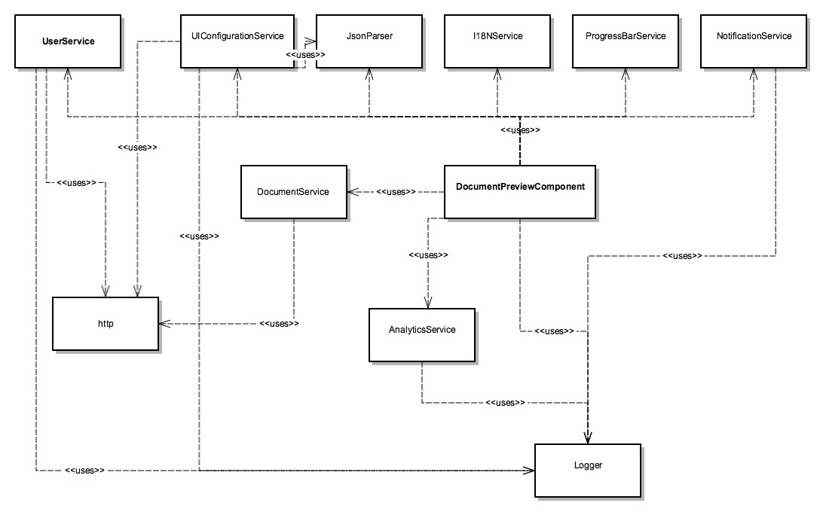
Dependency Injection
Unified dependency resolving
Unit testing
Logical separation
Reusability
Good habits
Source: sparkbit.pl

Slide 52
What has not been covered
Creating directives
Creating pipes
Http Module
RxJS
Forms validation
Unit & E2E tests
NGRX

Slide 53
HTTP Client
Allows to make GET, POST, PUT, DELTE API calls
What we need to use?
Import HttpClientModule in app.module
Inject HttpClient in our http service

Slide 54
HTTP Client
@NgModule({
declarations: [
AppComponent
],
imports: [
BrowserModule,
HttpClientModule,
],
providers: [HttpService],
bootstrap: [AppComponent]
})
export class AppModule { }
After BrowserModule!

Slide 55
HTTP Service
@Injectable()
export class HttpService {
private api: string = 'https://www.yourapiadress.com';
constructor(private httpClient: HttpClient) { }
public getPosts(): Observable<Post[]> {
return this.httpClient.get<Post[]>(this.api + '/posts');
}
public postPosts(post: Post): Observable<Post> {
return this.httpClient.post<Post>(this.api + '/posts', post);
}
}
Returned type
Endpoint adress
Response type
Endpoint adress and body

Slide 56
export class AppComponent implements OnInit {
constructor(private httpService: HttpService) { }
ngOnInit() {
this.getPostsData();
}
public addPost(post: Post): void {
this.httpService.postPosts(post).subscribe(
(response: Post) => {
console.log(response);
}
);
}
private getPostsData(): void {
this.httpService.getPosts().subscribe(
(posts: Post[]) => {
console.log(posts);
}
);
}
}

